Slide 1
RED III - direktiivin ja hallitusohjelman toimeenpano – liikenne
Kick-off webinaari 27.10.2023

Slide 2
Tilaisuuden agenda
Hallitusohjelman toimeenpanon vaiheistus
Keskeiset vaatimukset ja muutokset – RED III & hallitusohjelma
Toimeenpanosuunnitelma ja teemat
Aikataulu

Slide 3
Hallitusohjelman toimeenpanon vaiheistus
1. Vaihe
2. Vaihe
Vuoden 2024 yleisvelvoitteen alentaminen
Loput velvoitetasot
Joustomekanismi
RED III-direktiivin kansallinen täytäntöönpano
Seuraamusmaksutasot
Vuosien 2024 ja 2025 lisävelvoitteiden alentaminen
Hallitusohjelman jakeluvelvoitetta koskevien kirjausten toimeenpano on jaettu kahteen vaiheeseen
1. vaiheen muutokset voimaan 2024 vuoden alusta

Slide 4
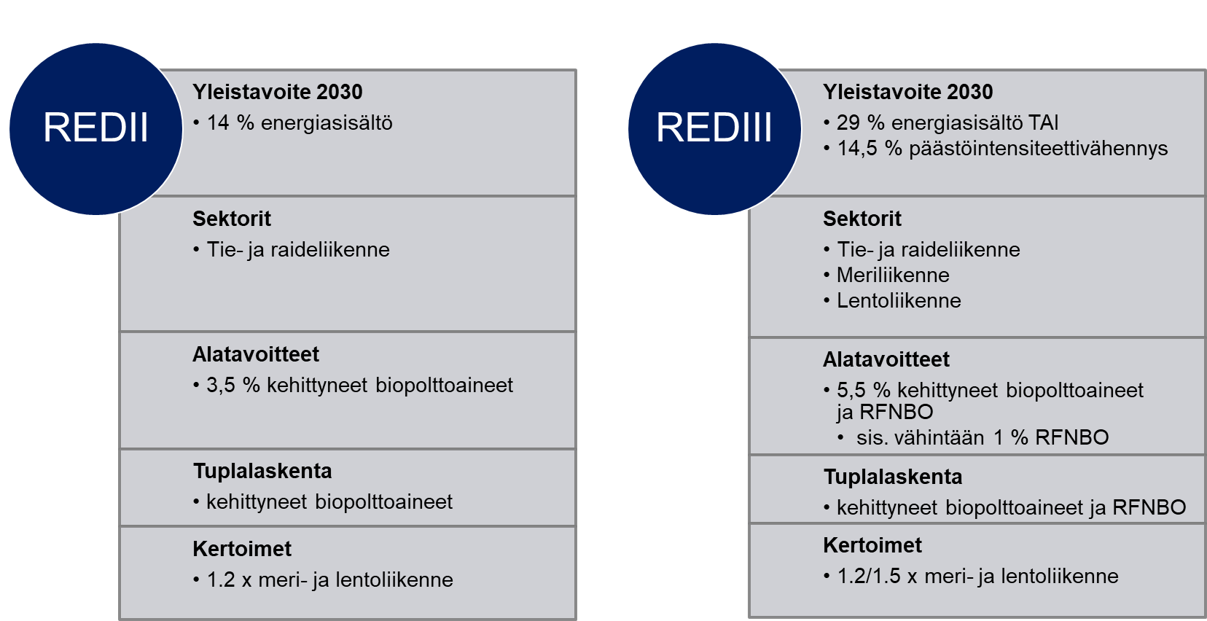

RED III- liikennesektori
Annex IX ja RFNBO
4 x liikennesähkö
4 x liikennesähkö

Slide 5
RED III-direktiivin toimeenpanon vaatimat muutokset
29 % uusiutuvan energian osuus vs. 14,5 % päästöintensiteettivähenemä
  Suomen ei tarvitse muuttaa nykyistä energiapohjaista velvoitetta KHK-intensiteetin vähennysvelvoitteeksi, koska tällä muutoksella ei nähdä suoria vaikutuksia liikenteen päästöihin
  HO:n kirjaukset tukevat energiasisältöön perustuvaa mallia
Merkittävimpiä muutoksia:
  RFNBO-polttoaineille asetettava vähimmäisosuusvelvoite
  Liikennesähkön liittäminen osaksi järjestelmää julkisen latauksen osalta
RED III ei aiheuta suuria muutostarpeita lainsäädäntöön!

Slide 6
Hallitusohjelman toimeenpanon vaatimat muutokset
Jakeluvelvoitetasot vuosittain:
  2024 13,5 %, sis. lisävelvoite 2 %
  2025 16,5 %, sis. lisävelvoite 3 %
  2026 19,5 %, sis. lisävelvoite 4 %
  2027 22,5 %, sis. lisävelvoite 4 %
Seuraamusmaksutasojen porrastus* (*hallitusohjelman neuvotteluiden lisäpöytäkirja) :
  13,5 % asti 4 senttiä megajoulelta
  13,5 - 18 % välillä 2,5 senttiä megajoulelta
  18 % ylittävältä osalta 1,75 senttiä megajoulelta
  Lisävelvoitteen taso olisi 2 % asti 3 senttiä megajoulelta ja 2 % ylittävältä osalta 2,4 senttiä megajoulelta
Jakeluvelvoitteen joustomekanismi (ensisijassa taakanjakosektorin päästövähennystoimet)
Kehittyneiden uusiutuvien ja synteettisten polttoaineiden sekä biokaasun osuutta jakeluvelvoitteessa nykyiseen nähden lisätään kapasiteetti- ja kustannuskehitys huomioiden
Pyritään maksimoimaan kotimaisen biokaasun osuus lisävelvoitteen täyttymisessä
Julkisten latauspisteiden liikennesähkö sisällytetään jakeluvelvoitteeseen
Notes:
Jakeluvelvoitetuille polttoaineenmyyjille luodaan mahdollisuus täyttää jakeluvelvoitetta rahoittamalla muita päästövähennyksiä. Niin sanotulla jakeluvelvoitteen joustomekanismilla rahoitettavien päästövähennysten on kohdistuttava päästökaupan ulkopuolisille sektoreille. Ensisijaisia ovat taakanjakosektorin toimet, mutta mekanismi pyritään ulottamaan selvityksen perusteella rajoitetusti myös maankäyttösektorin toimiin.

Slide 7
Toimeenpanon suunnitelma
Työskentelytapa:
  Alkuinfo ja teemakohtaiset tapaamiset / työpajat
TEM tilaa selvityksen vaikutustenarvioista (11/23-1/24)
  Mm. polttoaineiden hinnat, päästöt, seuraamusmaksut, uusiutuvan vedyn ja biokaasun rooli
Kestävyyskriteerien ja kaskadiperitaatteen toimeenpano omana kokonaisuutenaan
  Kestävyyslain muutosten tarkoitus tulla voimaan vuoden 2025 alussa

Slide 8
Aikataulu
10/2023-03/2024
Perusvalmiste-lua
Vaikutustenarvi-ointi
04-05/2024
Lausunto-kierros
1.1.2025
Lain voimaantulo
Esittely valtioneuvostossa
Vko 38/2024
06-08/2024
Jatko-valmistelu
Kahdenvälisiä sidosryhmä-keskusteluita ja workshoppeja

Slide 9
Teemat
Jakeluvelvoitteen ja lisävelvoitteen tasot tuleville vuosille + seuraamusmaksut
RFNBO:t velvoitteessa ja niiden kestävyysvaatimukset
Lento- ja meriliikenteen rooli
Liikennesähkön liittäminen velvoitteeseen
Biokaasu velvoitteessa
Joustomekanismit
Notes:
-> RFNBOt omaksi teemakseen, lisävelvoitteen taso, välituotevety, ”kestävyysvaatimukset” EV:ssä

Slide 10
Teidän tärkeäksi kokemat asiat / teemat
Sähkö jakeluvelvoitteessa
- Velvoitetaso
- Julkinen vs. yksityinen lataus
- Regulaation yhteensovittaminen
- Muut edistämistoimet
Uusiutuva vety & RFNBO
- Edistäminen
- Säännöt
Joustomekanismi
-Huolellinen valmistelu
- Resurssit
Biokaasun edistäminen
- Keinot jakeluvelvoitteen lisäksi
- Järjestelmän vaatimukset
- Viranomaistoiminta
- Raaka-aineet
Investointiympäristö
- Sääntelyn ennustettavuus ja pitkäjänteisyys
- Luvitus
Jakeluvelvoitetasot ja päästövähenemät
- Taakanjakosektori
- Vaikutusarviot
- Seuraamusmaksut
+ Yleinen tiedottaminen toimeenpanon eri vaiheissa!
Notes:
Yleinen tiedottaminen valmistelusta eri vaiheissa

Slide 11
Työ- ja elinkeinoministeriö
Energiaosasto // Uusiutuva energia
harri.haavisto(at)gov.fi
nicoleta.kaitazis(at)gov.fi

